Slide 1
Дискуссионный клуб

Slide 2
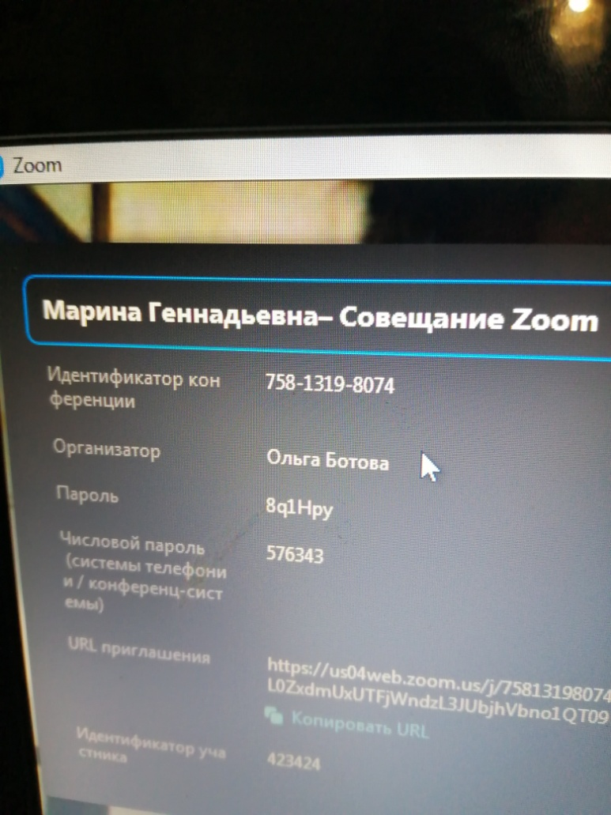
23.04.2020 года прошло заседание Дискуссионного клуба. Тема встречи «Социальные сети: ЗА и Против». Площадкой для проведения онлайн - занятия явилась платформа ZOOM. Участники - студенты 334 группы и их родители. Выражаю огромную благодарность, родителям студентов группы 334, которые смогли принять участие в данном мероприятии.

Slide 3
Дискуссионный клуб
«За и против»

Slide 4
Тема: Социальные сети. За и против.
«Простоты восприятия - вот чего не хватает современному миру!»

Slide 5
Цель:
Осмысление влияния социальных сетей на процесс социализации личности.

Slide 6
Задачи:
Содействие в развитии навыков критического мышления и развития грамотной речи у студентов;
Формирование навыков развернутых публичных выступлений
Проявление и развитие навыков актуализации знаний.

Slide 7
ХХI век - век технического прогресса, век информационных технологий: обмен информацией, общение между людьми, способы построения отношений, поиск работы, да собственно и сама работа, отдых переходят из реального мира в мир виртуальный.
Присутствуя сейчас практически в каждом доме, Интернет - значительно расширяет наши возможности – особенно это касается так называемых социальных сетей, которые в последнее время приобрели колоссальную популярность.
Предлагаю вам в процессе дискуссии защитить или опровергнуть следующий тезис: «Социальные сети. За и против». В дискуссии участвуют две команды: команда утверждения (У) и команда отрицания (О).

Slide 8
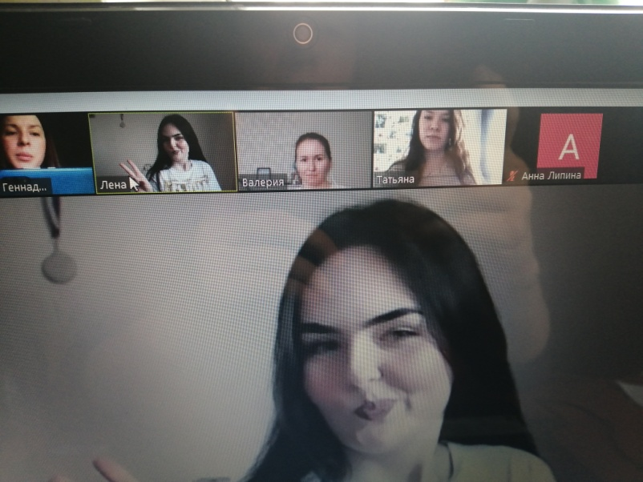
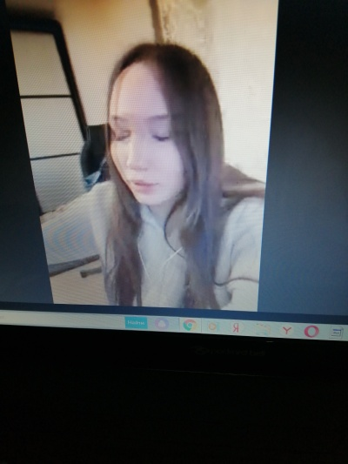
Команда отрицания (О)
По нашему мнению длительное пребывание в соц. сетях негативно влияет на социализацию человека: во-первых мы утрачиваем красоту языка и культуру речи, во-вторых- это очень влияет на нашу психику, мы становимся зависимыми от всевозможных чатов, агрессивными, когда не имеем доступа в Интернет.
В-третьих виртуальное общение никогда не сможет заменить реальное, и смайлики не смогут заменить наших эмоции и чувств. Может возникнуть проблема одиночества.

Slide 9
Мнение родителей

Slide 10
Подведем итоги

Slide 11
«За»социальные сети
Социализация – непрерывный и многогранный процесс, который продолжается на протяжении всей жизни человека.
Социализация личности всегда была тесно связана с семьей и системой образования. Но в информационном обществе это, как и многое другое, подвергаются трансформации. Наиболее важными факторами социализации становятся сетевые коммуникации.
Существуют различные сайты, форумы на которых молодые люди высказывают своё мнение по поводу различных ситуаций, складывающиеся в мире.
Многие молодые люди не имеют возможности часто общаться со своими друзьями или родственниками, которые находятся далеко от них. Но с помощью Интернета мы можем сократить расстояние одним кликом мыши.
Интернет - это огромная возможность общения.

Slide 12
Итоги:
Надеемся, что все участники дискуссии получили удовольствие!
Спасибо за участие!!!

Slide 13
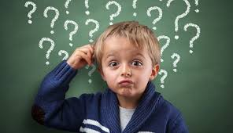
А твое мнение? Социальные сети: За или против?

